Slide 1
Муниципальное бюджетное учреждение дополнительного образования «Центр детского и юношеского технического творчества «Импульс» г.о.Самара
Гражданско-патриотическое воспитание обучающихся посредством фотографии
пдо: Яхонтова Е.М.

Slide 2
«Мы должны строить свое будущее на прочном фундаменте. И такой фундамент – это патриотизм.
Это уважение к своей истории и традициям, духовным ценностям наших народов, нашей тысячелетней культуре и уникальному опыту сосуществования сотен народов и языков на территории России. (...) Нам необходимо в полной мере использовать лучший опыт воспитания и просвещения, который был и в Российской империи, и в Советском Союзе.»
Президент Российской Федерации
Владимир Путин

Slide 3
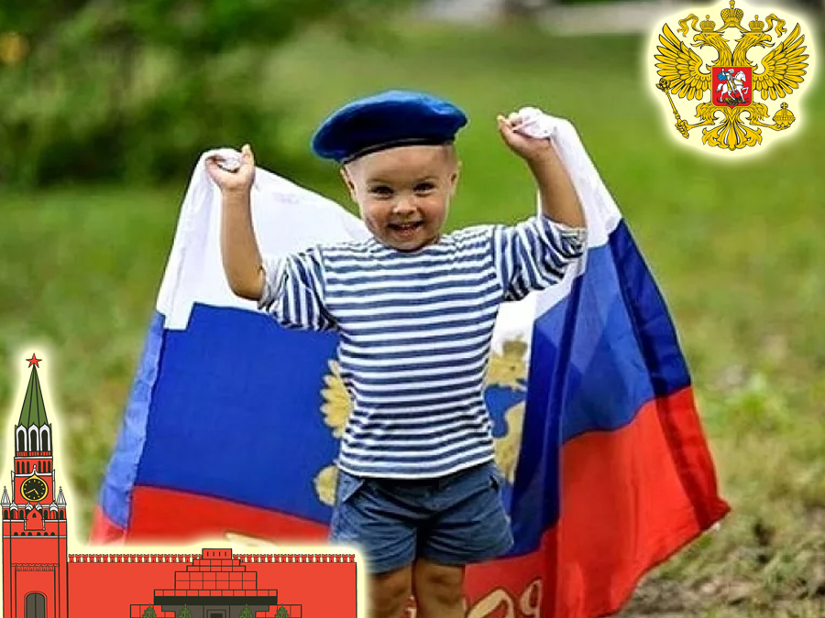
В настоящее время большое внимание следует уделять патриотическому воспитанию подрастающего поколения. Необходимо воспитывать детей в духе патриотизма, любви к Родине, природе родного края, семье, развивать у детей отзывчивость к бедам и проблемам других. Понятнее всего это сделать с помощью фотографии.

Slide 4
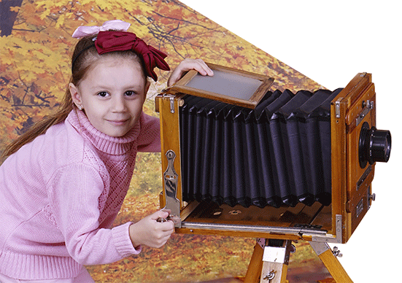
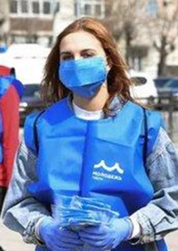
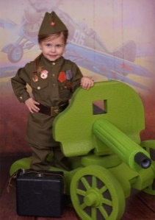
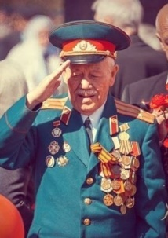
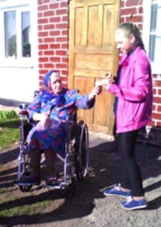
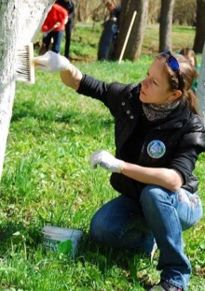
Проблема воспитания гражданина-патриота древняя, как мир. Она встала перед человечеством, когда возникло первое государство.

Slide 5
Люди с момента рождения инстинктивно, естественно и незаметно привыкают к окружающей их среде, природе и культуре своей страны, к быту своего народа. Поэтому базой формирования патриотизма являются глубинные чувства любви и привязанности к своей культуре и своему народу, к своей земле, воспринимаемым в качестве родной, естественной и привычной среды обитания человека.

Slide 6
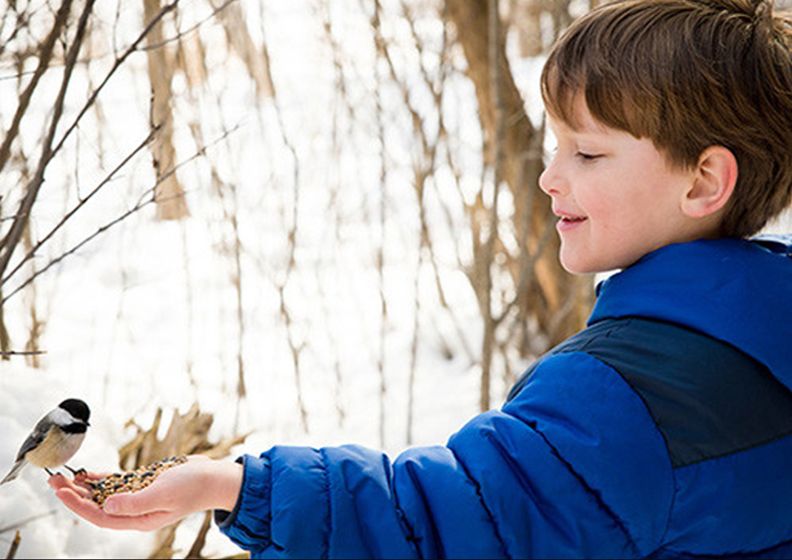
Прежде чем ребенок научится сопереживать бедам и проблемам своей страны, он должен научиться сопереживанию вообще как человеческому чувству. Любование просторами края, его красотой и природными богатствами возникает тогда, когда ребенка научили видеть красоту непосредственно вокруг себя. Фотография это один из способов запечатлеть то, что мы видим.

Slide 7
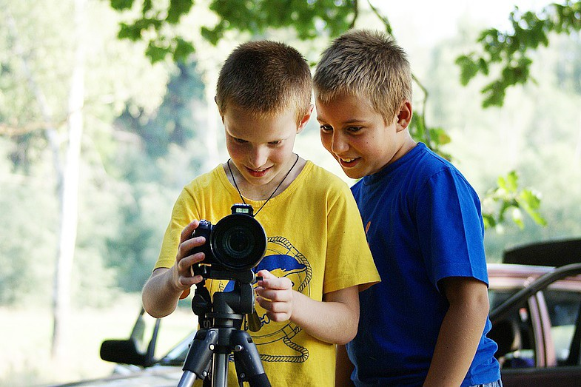
Одно из наиболее сильных средств воздействия на эмоции и чувства – искусство: театр, музыка, народное творчество, живопись, фотография.
Фотография помогает детям воспринимать то, что они могут непосредственно наблюдать в окружающей жизни. Оно создает тот эмоциональным фон, на котором легче усваиваются знания.

Slide 8
Воспитание патриотизма – это неустанная работа по созданию у обучающихся гордости за свою Родину и свой народ, уважения к его великим свершениям и достойным страницам прошлого.
Темы занятий по фотоделу патриотического направления:
родная природа;
декоративно-прикладное искусство народностей нашего края;
изучение символики Российского государства;
героическое прошлое;
формирование любви к малой Родине, семье.

Slide 9
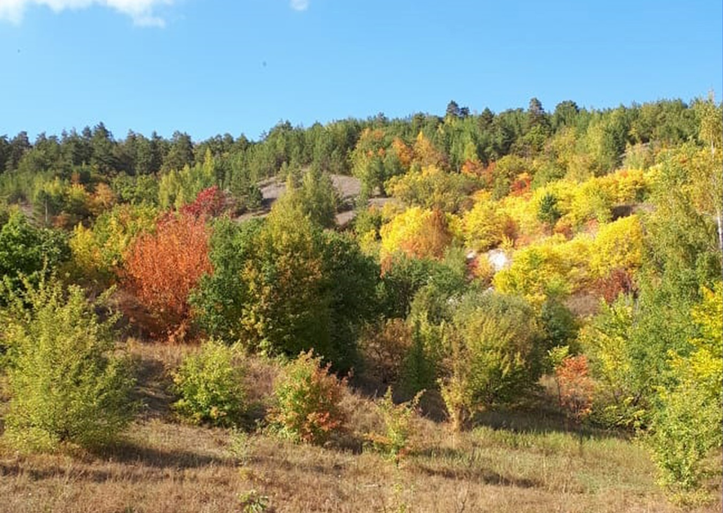
Родная природа
Знакомство детей с представителями животного и растительного мира. Прекрасные возможности в воспитании патриотизма предоставляет нам родная природа, именно она воспитывает у детей эмоциональную отзывчивость, чувство прекрасного.

Slide 10
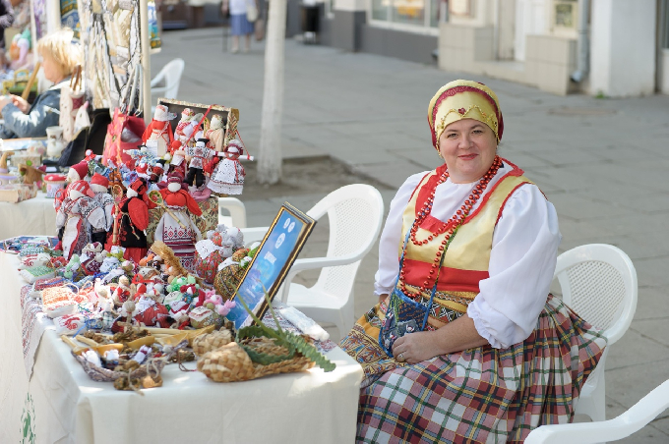
Декоративно-прикладное искусство народностей нашего края.
Уважение к искусству своего народа надо воспитывать терпеливо и тактично. Небольшие вещицы – мисочки, ложки – похожих не найдешь нигде – становятся любимыми подарками, сувенирами, разносящими далеко за пределы нашей Родины.

Slide 11
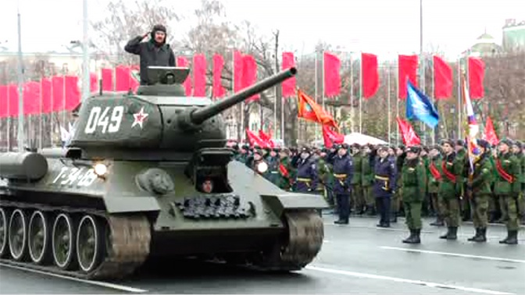
Героическое прошлое
Расширено представления обучающихся о Великой Отечественной. Больше узнали о ветеранах, о том, сколько сил они потратили на победу над врагом, стали лучше понимать, что такое мирное небо(были сделаны фото на 7 ноября).

Slide 12
Формирование любви к малой Родине, семье.
Сделаны фотографии парков и скверов нашего города, созданы фотоколлажи на тему: “Моя семья”, “Мой верный друг”.
Предложено оформить семейные фотоальбомы, по которым дети могут рассказать историю своей семьи. Цель данной работы помочь осознать значимость семейных традиций в воспитании ребенка.

Slide 13
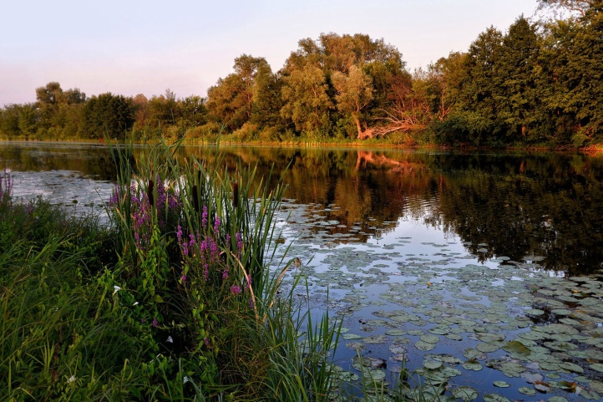
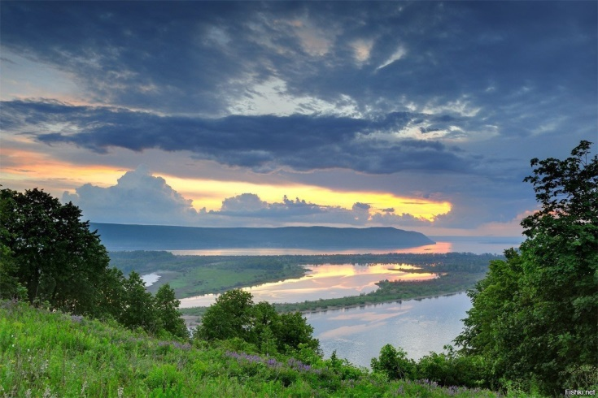
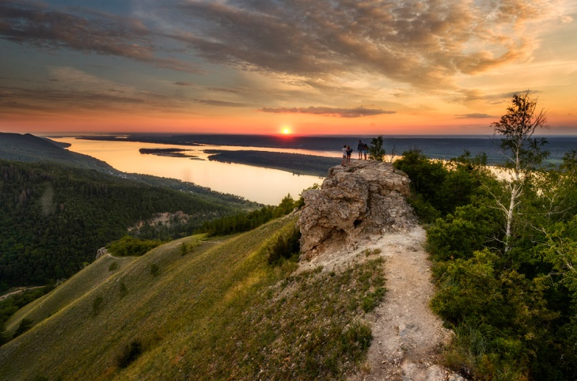
В процессе обучения немаловажное значение имеет ознакомление детей с работами российских фотографов которые помогают прививать детям любовь к прекрасному, к природе, к близким, учат добру, справедливости, способствуют созданию определённого мировоззрения, позволяющего дать ребенку правильную оценку жизни, определяет поведение ребенка, его переживания, суждения и эстетический вкус.

Slide 14
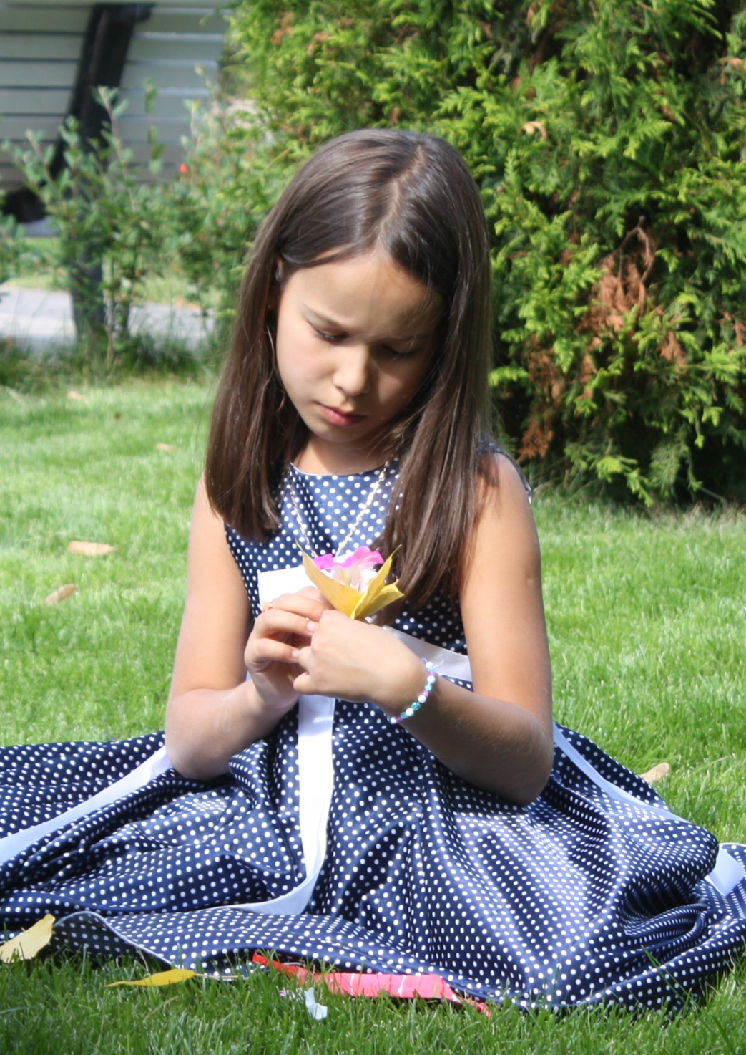
Важно формировать у обучающихся эстетическое восприятие фото искусства; беседуя с детьми, объясняем, что фотограф не просто сделал снимок цветов, фруктов, природы а рассказывает с помощью своих работ о том, что он подметил в окружающей природе. Иначе говоря, в своих работах фотограф передает свои мысли, чувства, настроение и хочет поделиться этим с другими.

Slide 15
У каждого ребёнка есть потребность в творческой деятельности. В детстве ребёнок ищет возможности реализовать свой потенциал и именно через творчество он может наиболее полно раскрыться как личность. Творческая деятельность – это деятельность, рождающая нечто новое, свободное отражение личностного «Я». Любое творчество для ребенка – больше процесс, чем результат. В ходе этого процесса он лучше расширяет свой опыт, радуется общению, начинает больше доверять себе. Вот здесь-то и требуются особые качества ума, такие, как наблюдательность, умение сопоставлять и анализировать находить связи и зависимости – все то, что в совокупности и составляет творческие способности. Поэтому в современном мире образовательное учреждение становится местом, где ребенок проходит первые этапы социализации, воспитания и обучения.

Slide 16
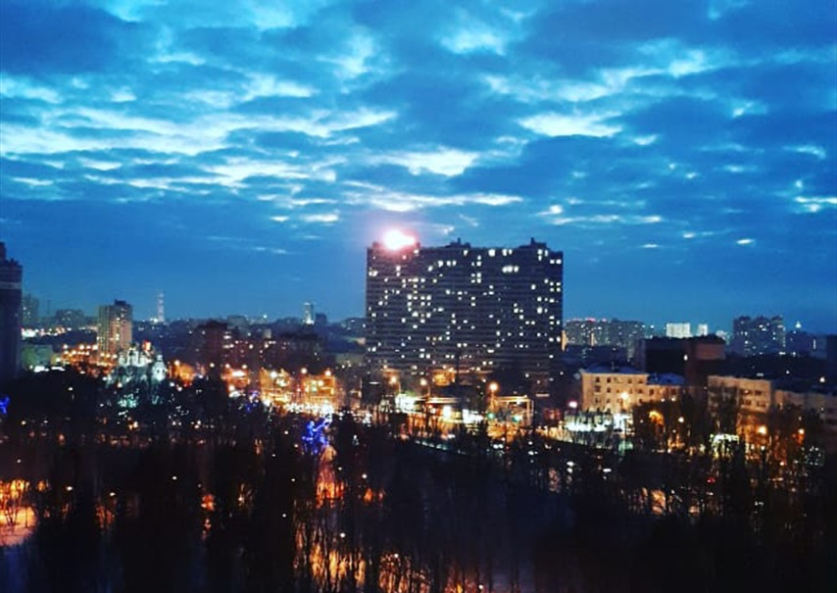
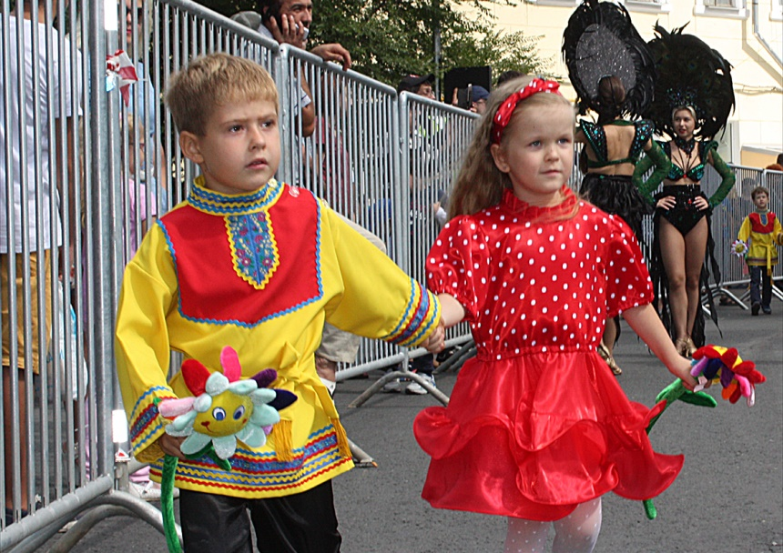
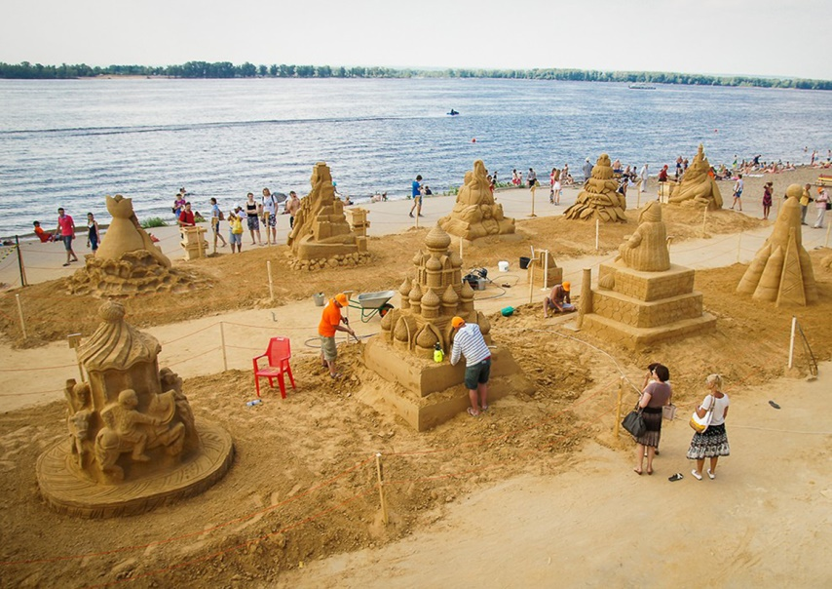
Обучающиеся с большим удовольствием учатся творить

Slide 17
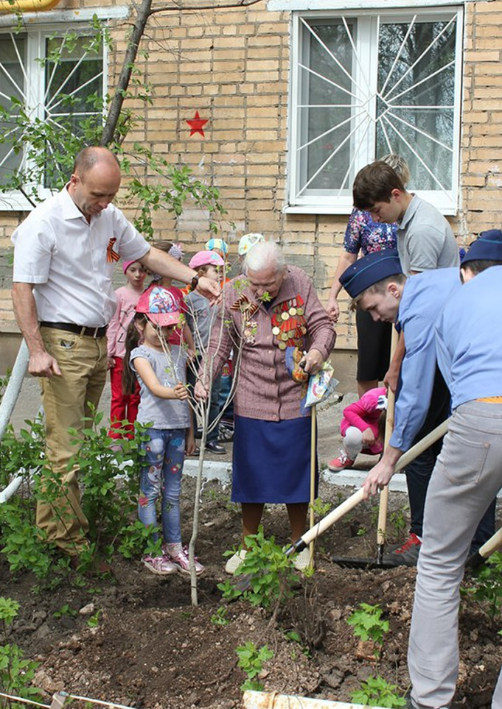
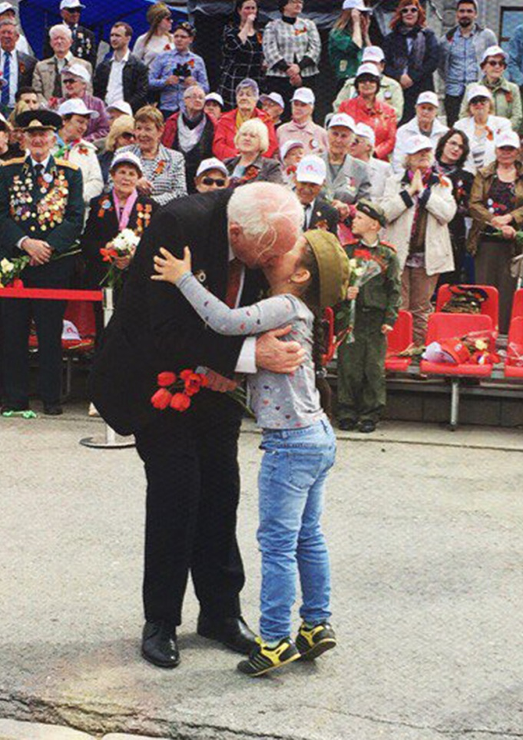
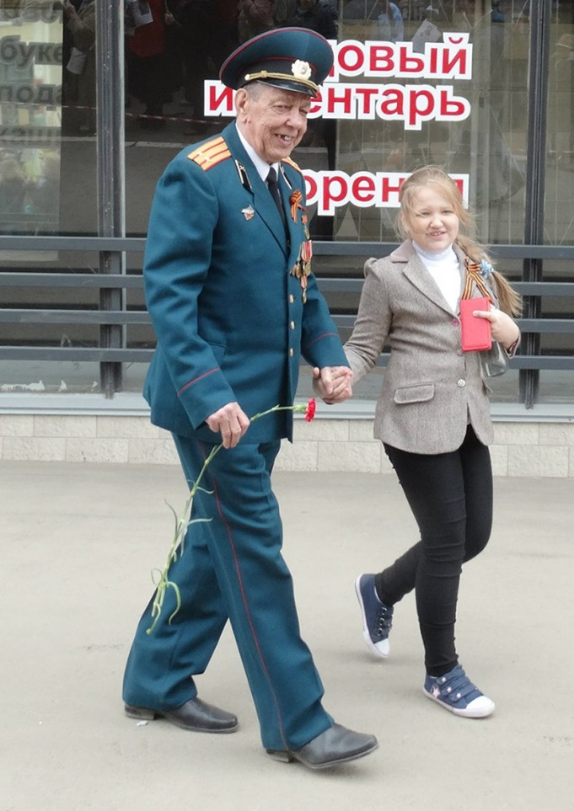

Slide 18
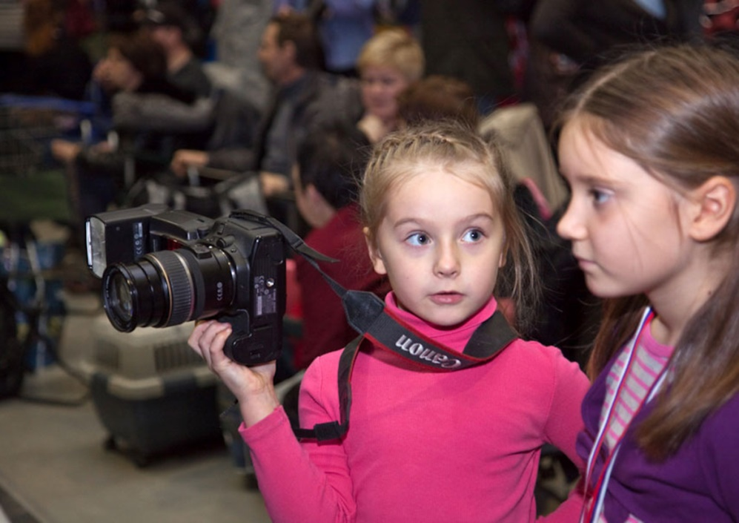
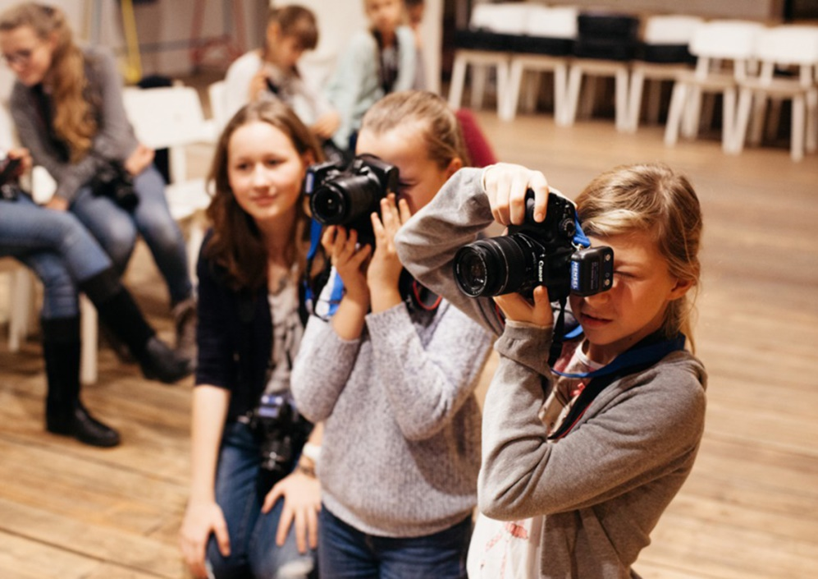
Патриотическое воспитание обучающихся посредством фотографии имеет определенный смысл и свои особенности, а также свои формы отражения в сознании развивающейся личности. Их определяет сочетание понятий «патриотическое» и «восприятие чувства величия и красоты окружающего мира – Родины» посредством фотографии.

Slide 19
СПАСИБО ЗА ВНИМАНИЕ!
Детское объединение «Мастер фото»
г.Самара, п.Мехзавод, кв-л 3,д.16

